Slide 1
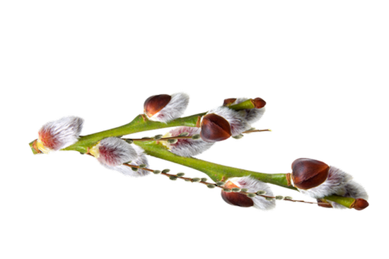
Интерактивная игра «ВРЕМЯ ГОДА - ВЕСНА»
Составила:
Сычёва Н.Н.

Slide 2
Программное содержание:
Способствовать закреплению знаний детей о характерных особенностях весенней погоды.
Содействовать расширению представлений о деревьях, лесных растениях, перелетных птицах.
Создать условия для формирования элементарных представления о простейших связях в природе.

Slide 3
ИНСТРУКЦИЯ К ИГРЕ:
ВНИМАТЕЛЬНО РАССМОТРЕТЬ КАРТИНКИ И ОТВЕТИТЬ НА ВОПРОСЫ:
Какое время года наступило?
Какие изменения происходят в природе весной? В небе? На земле?
Какие изменения происходят с деревьями в весенний период?
Как меняется поведение птиц весной?

Slide 5
ВЕСНА

Slide 6
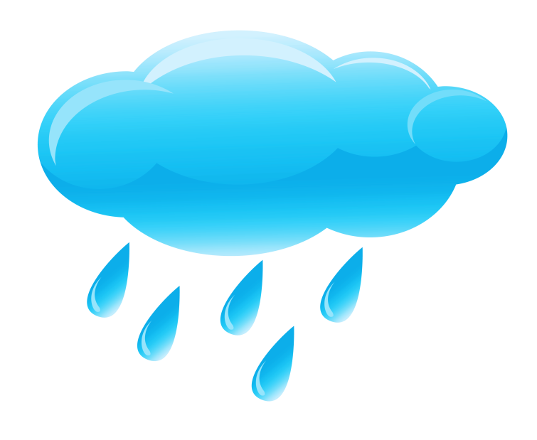

Slide 7
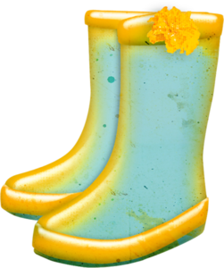
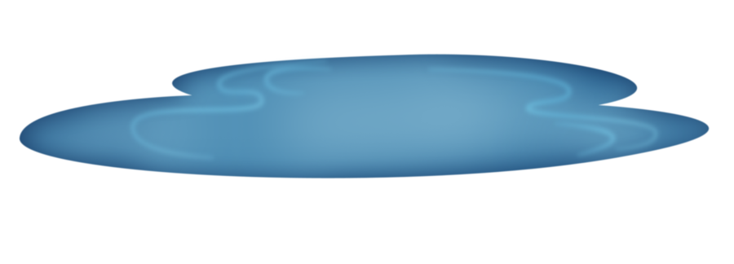
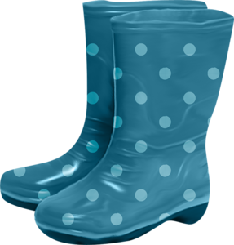

Slide 8
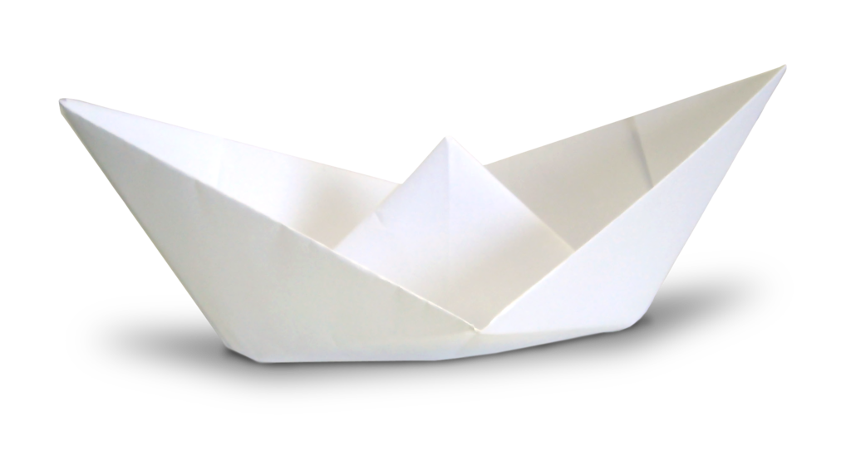
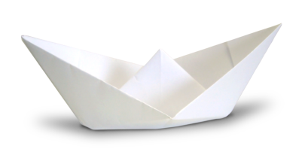
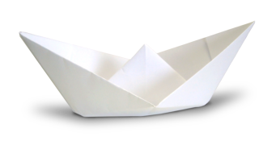

Slide 9
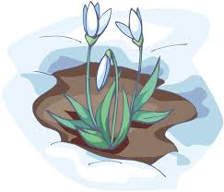

Slide 10
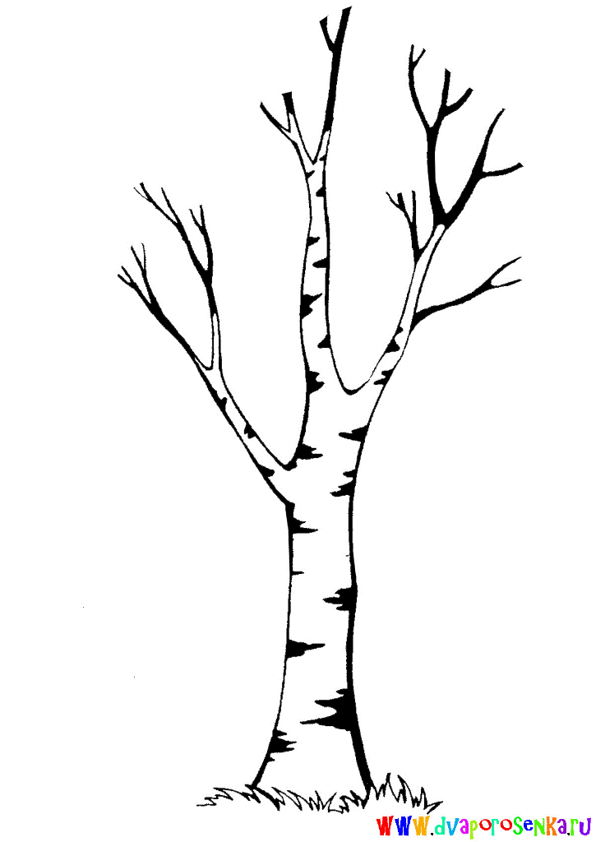
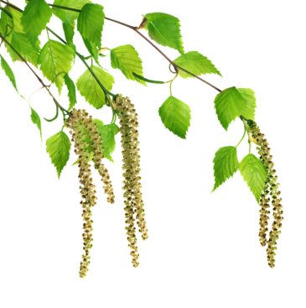
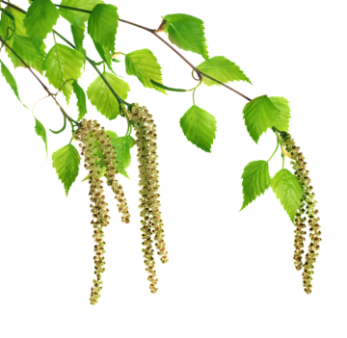
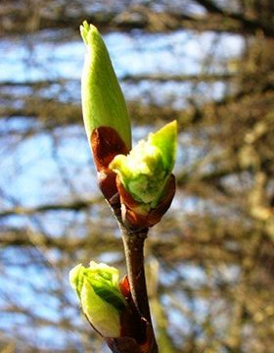

Slide 12
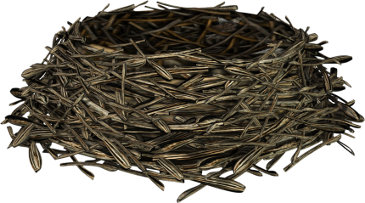
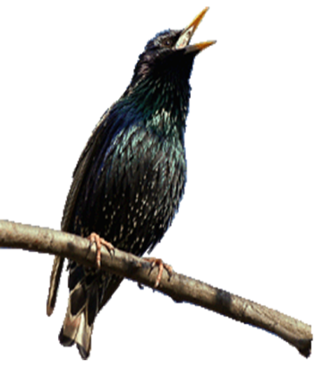
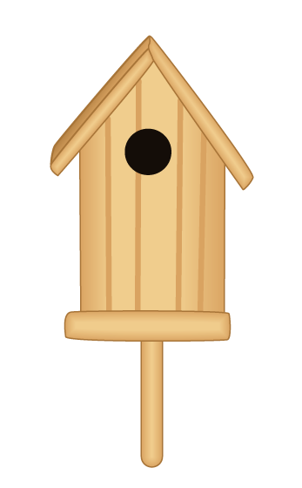

Slide 13
ВЕСНА

